Slide 1
Dynamique
des
solides

Slide 2
Extraits du référentiel
Compétence visée | Savoir-faire associé
Proposer un modèle de connaissance et de comportement | Déterminer le torseur dynamique d’un solide, ou d’un ensemble de solides, par rapport à un autre solide
Proposer une démarche de résolution | Proposer une démarche permettant la détermination de la loi de mouvement
 | Proposer une méthode permettant la détermination d’une inconnue de liaison
 | Choisir une méthode pour déterminer la valeur des paramètres conduisant à des positions d'équilibre
Procéder à la mise en œuvre d’une démarche de résolution analytique | Déterminer les inconnues de liaison ou les efforts extérieurs spécifiés dans le cas où le mouvement est imposé
 | Déterminer la loi du mouvement sous forme d'équations différentielles dans le cas où les efforts extérieurs sont connus

Slide 3
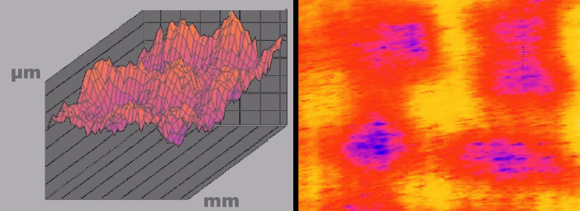
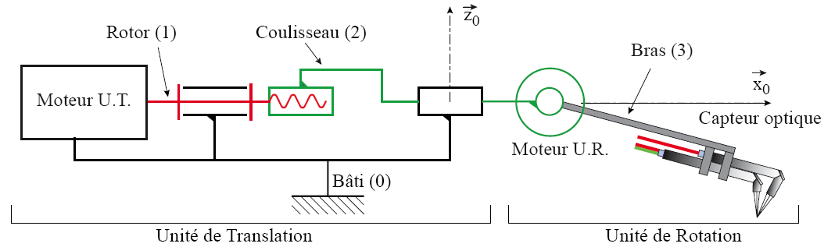
Illustration du cours
Rugosimètre tridimensionnel
à grande vitesse
Ce capteur opto-mécanique est lui-même déplacé au-dessus de la surface à mesurer par une Unité de Translation (U.T.) à vitesse régulée, ce qui permet d’obtenir un « profil 2D », z fonction de x. La vitesse de déplacement visée par ce prototype est de 20 mm.s⁻¹. Dans sa future version 3D, une seconde U.T. de direction y permettra de donner une image de la surface par une juxtaposition de profils 2D : on «scannera» la surface.

Slide 4
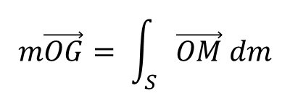

Détermination du centre de gravité
- Méthode intégrale :
Cinétique
- Méthode barycentrique :
- Méthode dite de Guldin :
G d’une courbe (1er th de Guldin) :
S = (2 π r_{G}) . L
G d’une surface (2ème th de Guldin) :
V = (2 π r_{G}) . S
r_{G}
G
r_{G}
(C)
G
(S)
P)
Δ
P)
Δ
Toujours commencer par l’étude des symétries !

Slide 5

Moments d’inertie d’un solide
par rapport à un axe Δ :
u
Cinétique
H
(S)
Δ
d
M
par rapport à un point A :
dm
O
Exemple : soit M un point de coordonnées (x, y, z) dans un repère

Slide 6
Matrice d’inertie
Cinétique
Propriétés :

Slide 7

Théorème de Huygens
Cinétique
Pour un moment d’inertie :
u
(S)
A
G
d
Pour une matrice d’inertie :

Slide 8
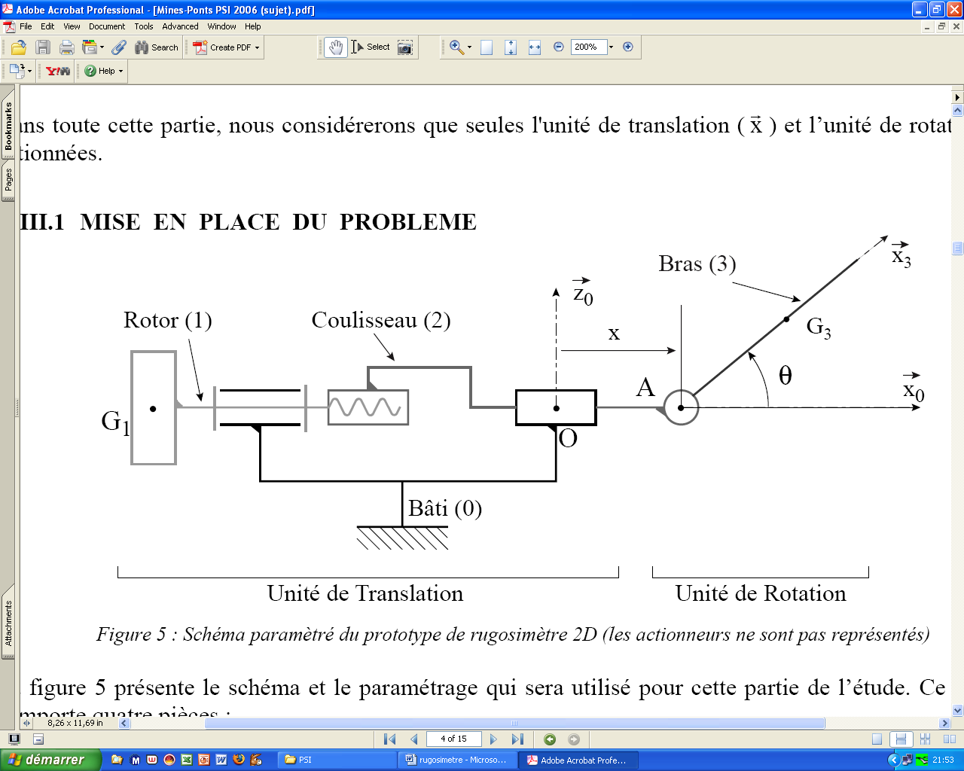
Inertie de l’ensemble (3) :
- masse : m₃ = 8g
- centre d’inertie :
Théorème de Huygens
Cinétique
- matrice d’inertie en (A) :
Détermination de la matrice d’inertie de l’ensemble (3) en son centre de gravité G₃ par application du théorème de Huygens :

Slide 9
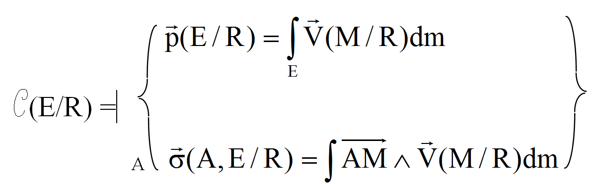
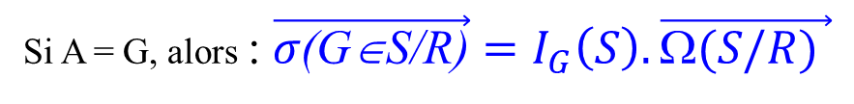
Torseur cinétique
ou torseur des quantités de mouvement d'un système matériel E par rapport à R
Cinétique
Définition :
C(E/R) =
Résultante cinétique ou quantité de mouvement
Moment cinétique en A par rapport à R
Cas particuliers :

Slide 10
Moment cinétique de (3) en G₃ :
- masse : m₃ = 8g
- centre d’inertie :
Torseur cinétique
Cinétique
- matrice d’inertie en (A) :
Détermination du moment cinétique de l’ensemble (3) en son centre de gravité G₃.
Première solution : utiliser le théorème de Huygens

Slide 11
Torseur cinétique
Détermination du moment cinétique de l’ensemble (3) en son centre de gravité G₃.
Cinétique
Deuxième solution : utiliser la relation de Varignon
Une des principales difficultés, en dynamique, est d’être capable
de choisir la stratégie la plus rapide.
Pour cela il faut beaucoup s’entraîner … à vous de jouer !

Slide 12
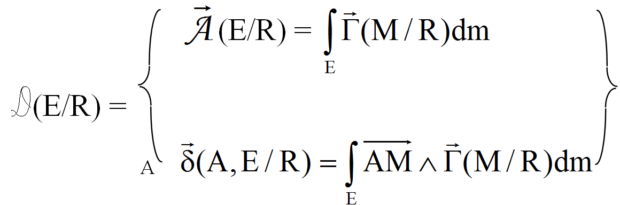

Torseur dynamique
ou torseur des quantités d’accélération d'un système matériel E par rapport à R
Cinétique
D(E/R) =
Définition :
Résultante dynamique
Moment dynamique en A par rapport à R
Cas particuliers :
Si A = G, alors :
Si A fixe dans R, alors :

Slide 13
Moment dynamique de (3) :
- masse : m₃ = 8g
- centre d’inertie :
Torseur dynamique
Cinétique
- matrice d’inertie en (A) :
Détermination du moment dynamique de (3) en son centre de gravité G₃.

Slide 14
Moment dynamique de (3) :
- masse : m₃ = 8g
- centre d’inertie :
Torseur dynamique
Cinétique
- matrice d’inertie en (A) :
Détermination du moment dynamique de (3) au point A.
A n’est pas fixe /R_{g}

Slide 15
Eléments cinétiques d’un ensemble E
Cinétique
Soit E un ensemble de n solides S_{i} en mouvement par rapport à R
Attention d’exprimer les moments au même point avant de les sommer.
Interdit de déterminer le centre de gravité
de l’ensemble !!!

Slide 16
Principe fondamental de la dynamique
Énoncé : Il existe au moins un espace-temps galiléen tel que, pour tout ensemble matériel E, le torseur dynamique de E dans cet espace est constamment égal au torseur des efforts extérieurs appliqués à E :
P.F.D.
Théorème de la Résultante Dynamique :
Théorème du Moment Dynamique :
Remarque : en un point A fixe dans R_{g} ou au centre de gravité G

Slide 17
Détermination du couple moteur C_{m1}
Application du P.F.D.
P.F.D.
Quelle stratégie pour trouver C_{m1} ? Il faudra nécessairement écrire le TMD /
Nous allons donc isoler seulement (1)
et déterminer au préalable le moment transmis par la liaison hélicoïdale ;
pour déterminer ce moment noté L₁₂, nous allons isoler (2+3)
et écrire le TRD projeté sur
Cette équation permettra de trouver X₁₂ dont nous déduirons L₁₂
par l’intermédiaire du pas de la liaison.
En isolant seulement (1),
cette équation ne fera pas intervenir les inconnues de liaison avec le bâti,
mais il faudrait au préalable déterminer le couple
transmis par la liaison hélicoïdale
En isolant (1+2),
il n’est plus nécessaire de déterminer le moment transmis par l’hélicoïdale,
mais cette équation nécessitera de déterminer au préalable
le moment transmis par la glissière avec le bâti
et le moment transmis par (3) au point A …
En isolant (1+2+3),
il n’y a plus que le moment transmis par la glissière (inconnu !),
mais il faudrait calculer trois moments dynamiques :
celui de (1), de (2) et de (3) …

Slide 18
Application du P.F.D.
Isolons (2+3) :
P.F.D.
TRD / x₀ :

Slide 19
Application du P.F.D.
Isolons (1) :
TMD / (O, x₀):
P.F.D.

Slide 20
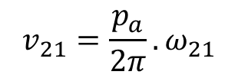
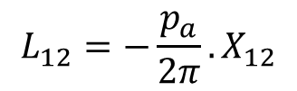
Application du P.F.D.
Analyse de la liaison hélicoïdale :
P.F.D.
La propriété des liaisons parfaites (cf cours énergétique) donne :
La lecture du paramétrage donne :

Slide 21
Application du P.F.D.
Résolution :
P.F.D.
C’est une équation de mouvement

Slide 22
Equilibrage
Étude dynamique : Efforts de liaison dans (x, y ,z₀) ?
z₀
(S)
y₀
O
x₀
G
dépendent de θ en projection dans R₀ !
θ
x
vibrations dans la liaison pivot
2 conditions d’équilibrage :
- Équilibrage statique : le centre de gravité doit appartenir à l’axe de rotation
Equilibrage.
- Équilibrage dynamique : l’axe de rotation doit être axe principal d’inertie

Slide 23
Equilibrage
Réalisation pratique :
z₀
P₁ (m₁)
Soient Si deux masselottes de masse mi fixées en Pi de coordonnées xi, yi, zi dans R.
Posons : S' = S + S1 + S2
(S)
y₀
O
x₀
G
P₂ (m₂)
θ
x
Équilibrage statique :
Equilibrage.
Équilibrage dynamique :

